Slide 1
Ch 4. Model training
정지호

Slide 2
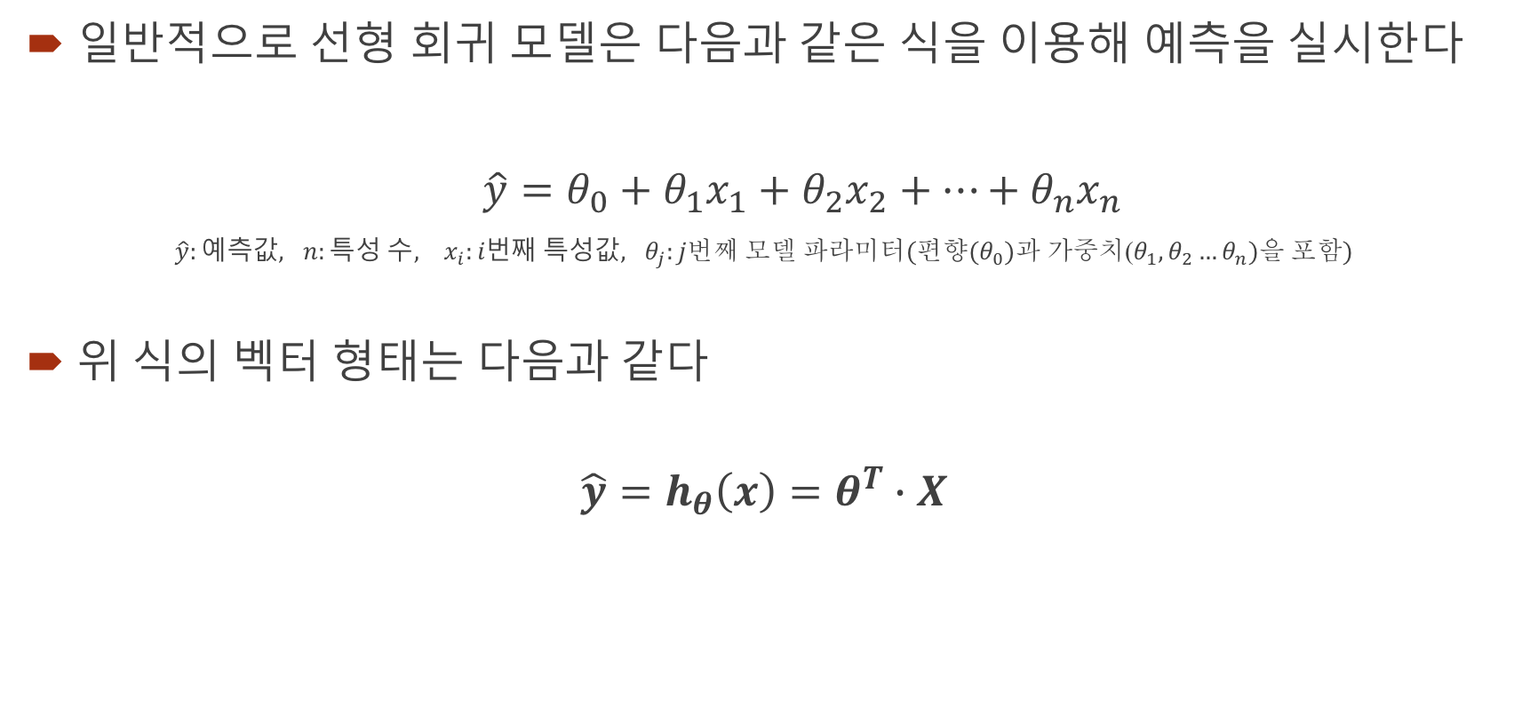
4.1 Linear Regression
일반적으로 선형 회귀 모델은 다음과 같은 식을 이용해 예측을 실시한다
$\hat{y}=θ_{0}+θ_{1}x_{1}+θ_{2}x_{2}+…+θ_{n}x_{n}$
$\hat{y}:예측값, n:특성 수, x_{i}:i번째 특성값, θ_{j}:j번째 모델 파라미터(편향(θ_{0})과 가중치$($θ_{1},θ_{2}…θ_{n})을 포함)$
위 식의 벡터 형태는 다음과 같다
$$\hat{y}=h_{θ}\left(x\right)=θ^{T}∙X$$

Slide 3
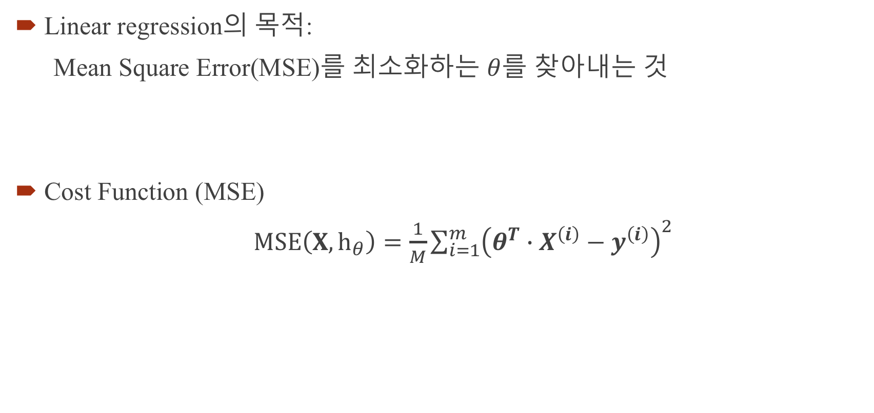
4.1 Linear Regression
Linear regression의 목적:
Mean Square Error(MSE)를 최소화하는 $θ$를 찾아내는 것
Cost Function (MSE)
$MSE\left(X,h_{θ}\right)=\frac{1}{M}\sum_{i=1}^{m}{{\left(θ^{T}∙X^{\left(i\right)}−y^{\left(i\right)}\right)}^{2}}$

Slide 4
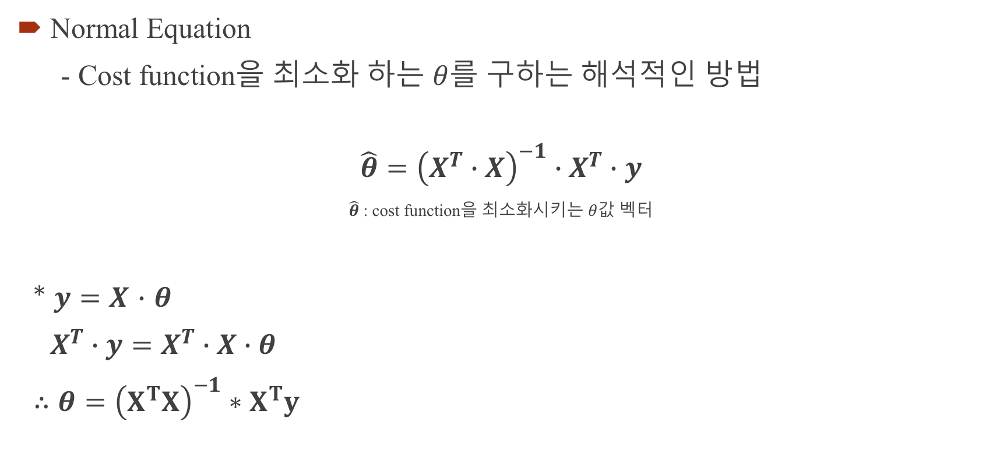
4.1 Linear Regression
Normal Equation
- Cost function을 최소화 하는 $θ$를 구하는 해석적인 방법
$$\hat{θ}={\left(X^{T}∙X\right)}^{−1}∙X^{T}∙y$$
$\hat{θ}$: cost function을 최소화시키는 $θ$값 벡터
* $y=$ $X$ $∙$ $θ$
$X^{T}∙y=X^{T}∙X∙θ$
$∴$ $θ={\left(X^{T}X\right)}^{−1}∗X^{T}y$

Slide 5
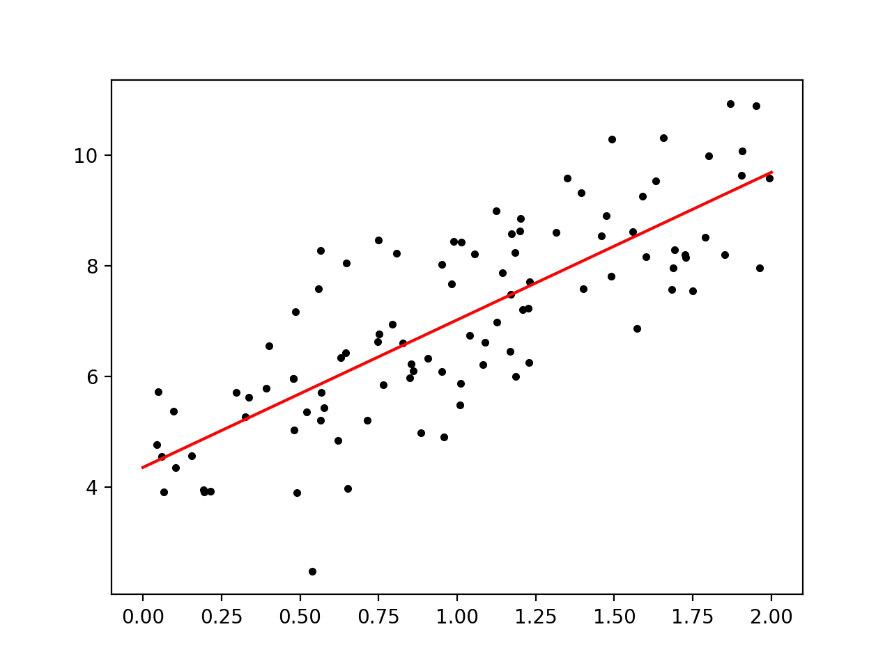
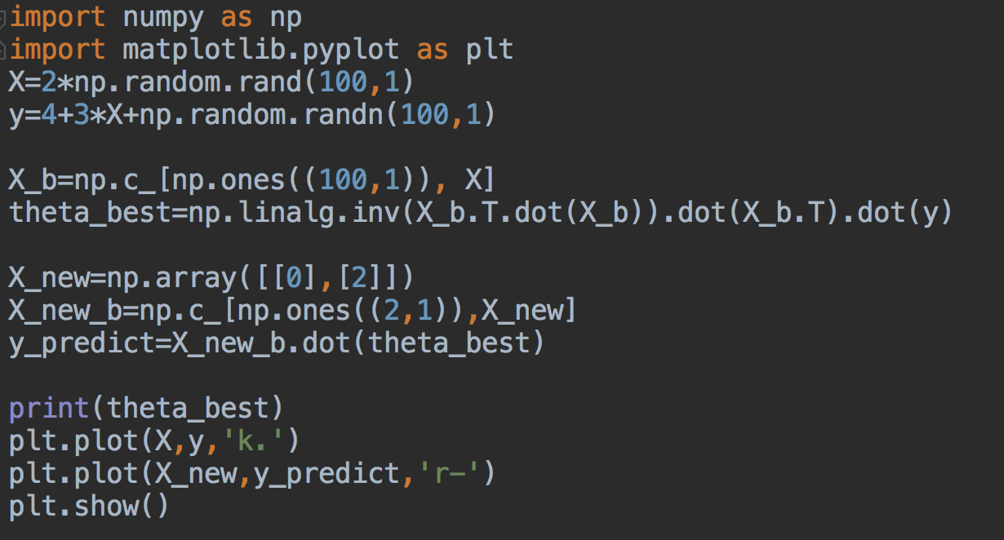
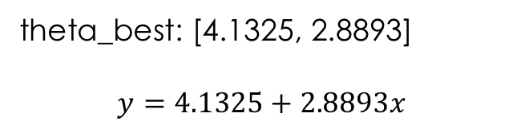
4.1 Linear Regression
Normal Equation
theta_best: [4.1325, 2.8893]
$$y=4.1325+2.8893x$$

Slide 6
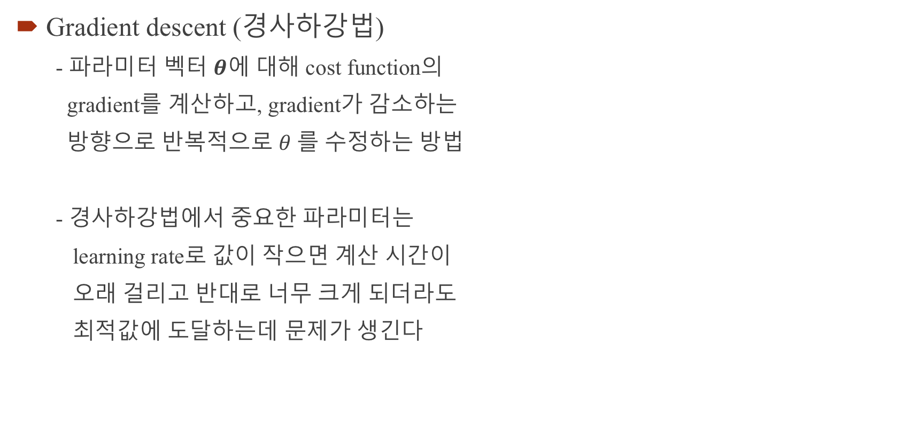
4.2 Gradient Descent
Gradient descent (경사하강법)
- 파라미터 벡터 $θ$에 대해 cost function의
gradient를 계산하고, gradient가 감소하는
방향으로 반복적으로 $θ$를 수정하는 방법
- 경사하강법에서 중요한 파라미터는
learning rate로 값이 작으면 계산 시간이
오래 걸리고 반대로 너무 크게 되더라도
최적값에 도달하는데 문제가 생긴다

Slide 7
4.2 Gradient Descent
경사하강법의 문제점
1) 시작값이 무작위로 결정되기에 경우에
따라 local minimum에 도달할 수 있다.
2) Cost function 곡선에 평평한부분이
존재하면 시간이 오래 걸리고 반복 횟수
내에 최적값에 도달하지 못하는 경우가
발생한다.
하지만 linear regression을 위한 cost function(MSE)은 convex function이기 때문에
하나의 전역 최솟값을 갖고, 연속된 함수이기 때문에 기울기가 갑자기 변하지도 않기에
경사하강법이 전역 최솟값에 가깝게 접근할 수 있다.

Slide 8
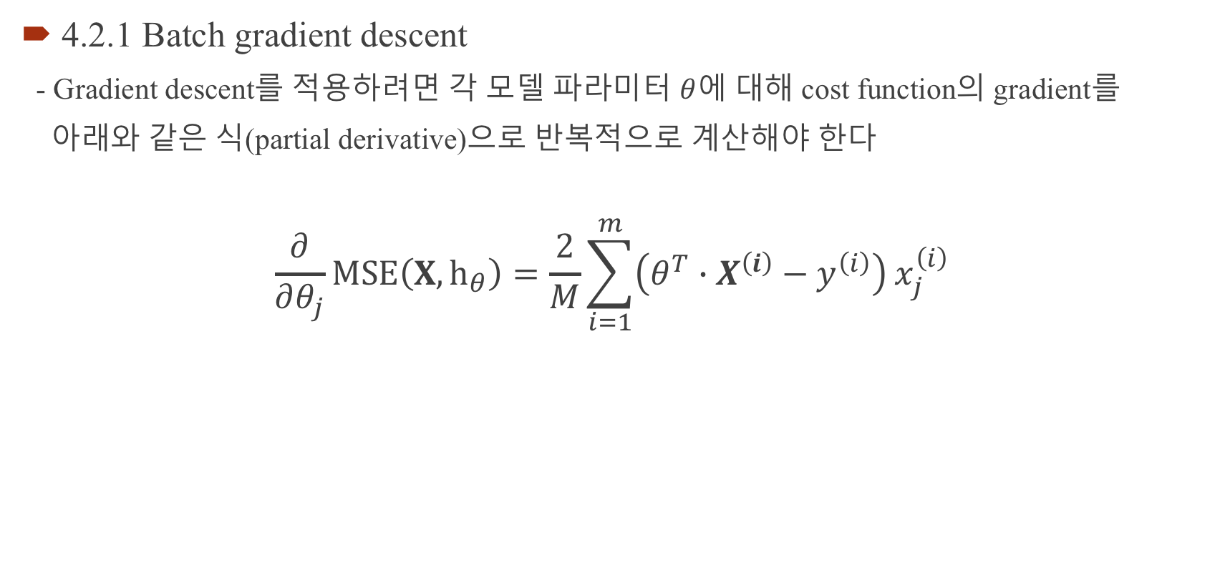
4.2 Gradient Descent
4.2.1 Batch gradient descent
- Gradient descent를 적용하려면 각 모델 파라미터 $θ$에 대해 cost function의 gradient를
아래와 같은 식(partial derivative)으로 반복적으로 계산해야 한다
$$\frac{∂}{∂θ_{j}}MSE\left(X,h_{θ}\right)=\frac{2}{M}\sum_{i=1}^{m}{{\left(θ^{T}∙X^{\left(i\right)}−y^{\left(i\right)}\right)}^{ }x_{j}^{\left(i\right)}}$$

Slide 9
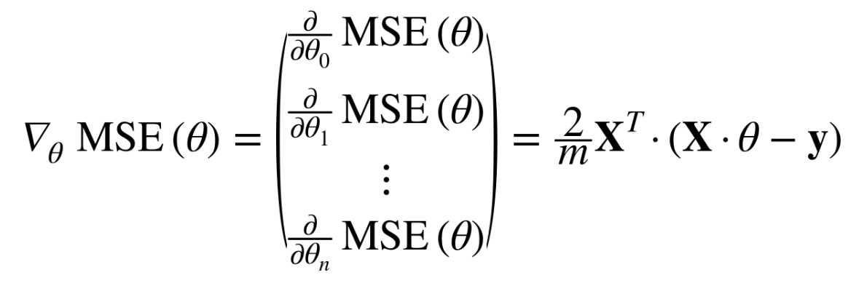
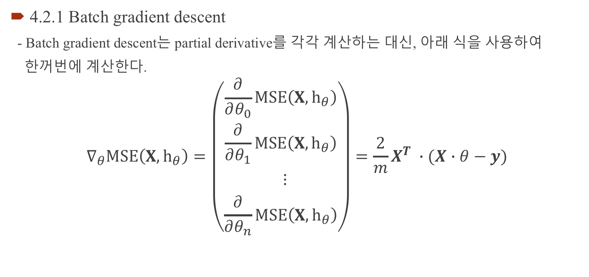
4.2 Gradient Descent
4.2.1 Batch gradient descent
- Batch gradient descent는 partial derivative를 각각 계산하는 대신, 아래 식을 사용하여
한꺼번에 계산한다.

Slide 10
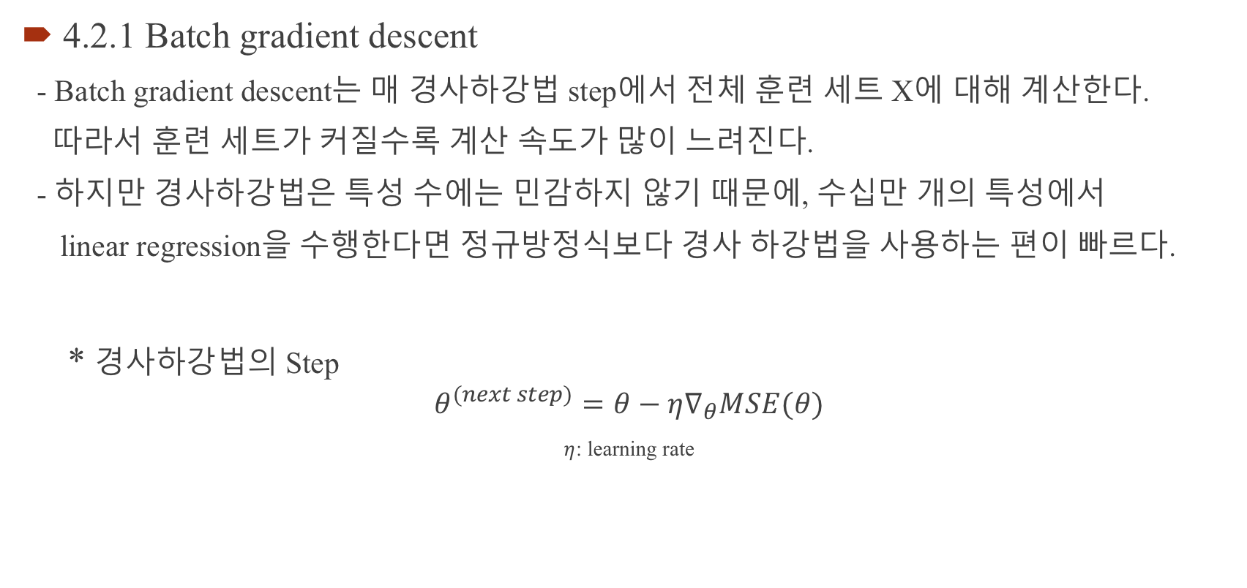
4.2 Gradient Descent
4.2.1 Batch gradient descent
- Batch gradient descent는 매 경사하강법 step에서 전체 훈련 세트 X에 대해 계산한다.
따라서 훈련 세트가 커질수록 계산 속도가 많이 느려진다.
- 하지만 경사하강법은 특성 수에는 민감하지 않기 때문에, 수십만 개의 특성에서
linear regression을 수행한다면 정규방정식보다 경사 하강법을 사용하는 편이 빠르다.
* 경사하강법의 Step
$$θ^{(next step)}=θ−η∇_{θ}MSE(θ)$$
$η$: learning rate

Slide 11
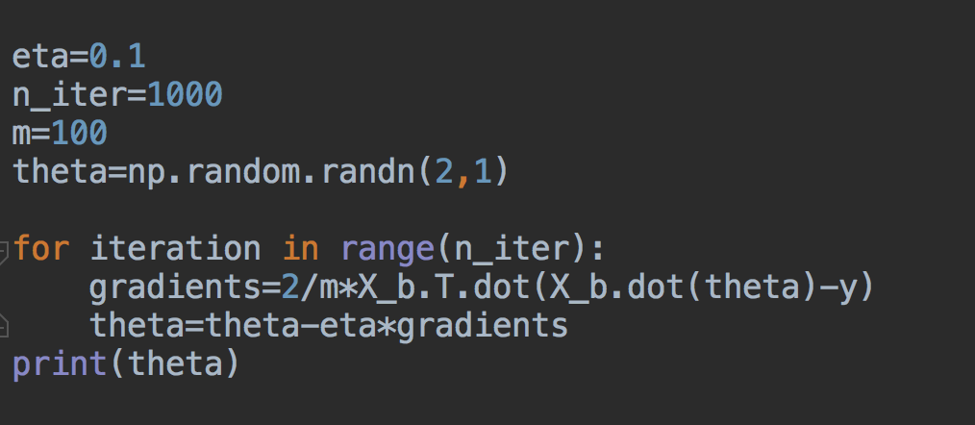
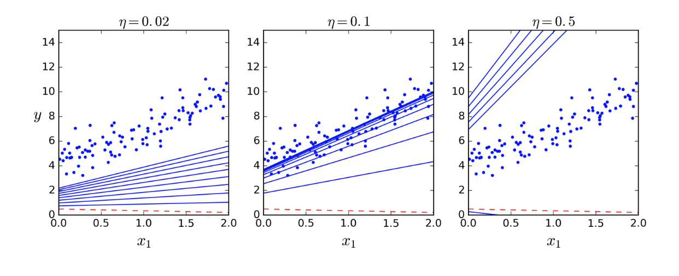
4.2 Gradient Descent
4.2.1 Batch gradient descent
- 학습률 0.1로 1000회 반복 실시한 결과
theta= [4.1325, 2.8893]로
정규방정식으로 구한 값과 같다
<여러가지 학습률에 대한 경사 하강법 예시>

Slide 12
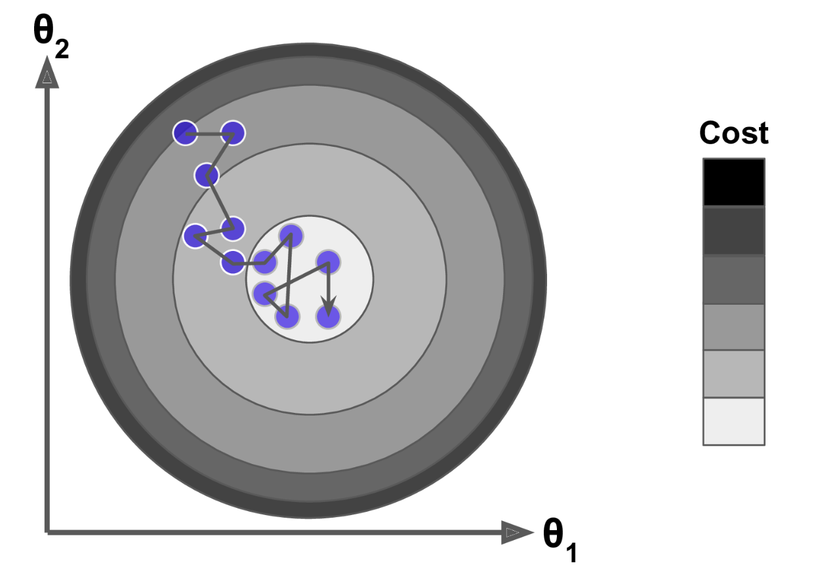
4.2 Gradient Descent
4.2.2 Stochastic gradient descent
- Stochastic gradient descent는 매 step에서
한 개의 샘플을 무작위로 선택하고 하나의
샘플에 대한 gradient를 계산한다.
매 반복에서 하나의 샘플만 있으면 되므로
매우 큰 training set도 빠르게 훈련시킬 수 있다.
- 하지만 확률적이기 때문에 batch gradient descent
보다 불안정하다는 단점이 있다.

Slide 13
4.2 Gradient Descent
4.2.2 Stochastic gradient descent
- 만일 cost function이 오른쪽 그림과 같이 매우
불규칙하다면 알고리즘이 local minimum을
건너뛸 수 있도록 도와주므로 stochastic gradient
descent가 batch gradient descent보다 전역 최솟값을
찾을 가능성이 더 높다.
- 무작위성은 local minimum을 건너뛸 수 있어 좋지만
전역 최소값에 정확히 다다르지 못한다는 단점이
있다.

Slide 14
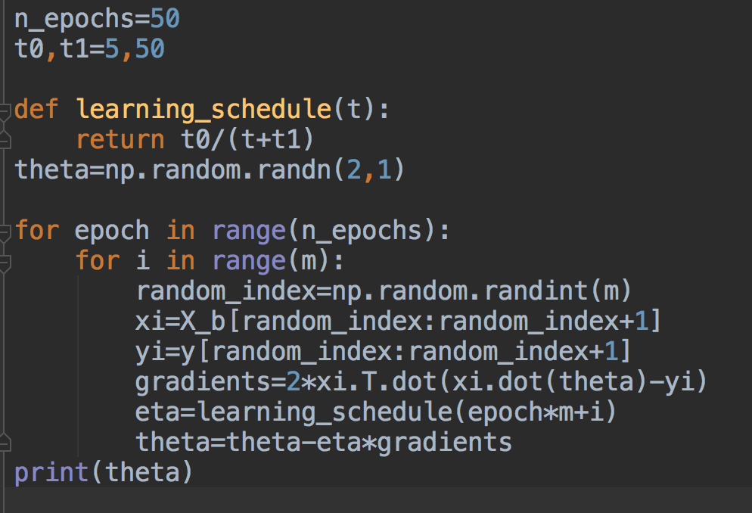
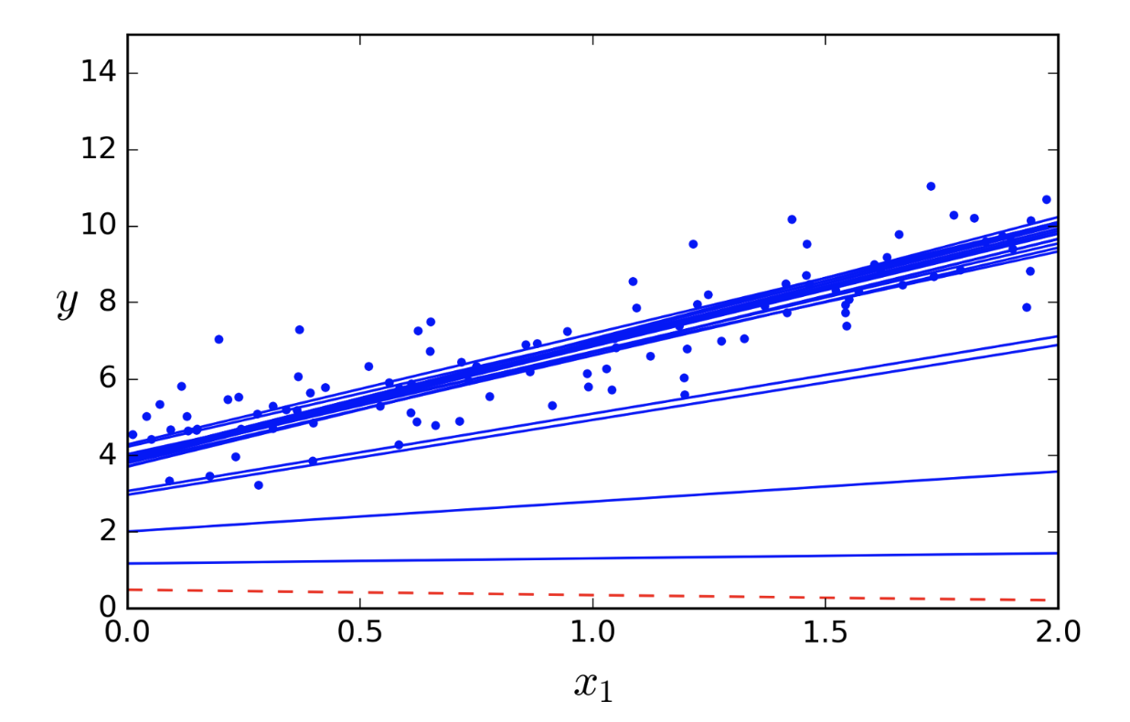
4.2 Gradient Descent
4.2.2 Stochastic gradient descent
- 이러한 딜레마를 해결하기 위해 학습률을
점진적으로 감소시키는 방법을 사용한다.
매 반복에서 학습률을 결정하는 함수를
learning schedule 이라 부른다.
학습률이 너무 빨리 줄어들면 local minimum에
빠지거나 최솟값까지 가는 도중 멈출 수 있다.
반면 너무 천천히 줄어들면 최솟값 주변을
오랫동안 머물거나 훈련을 일찍 중지시켜
local minimum에 머무르게 할 수 있다.
theta: [4.0767, 2.9044]

Slide 15
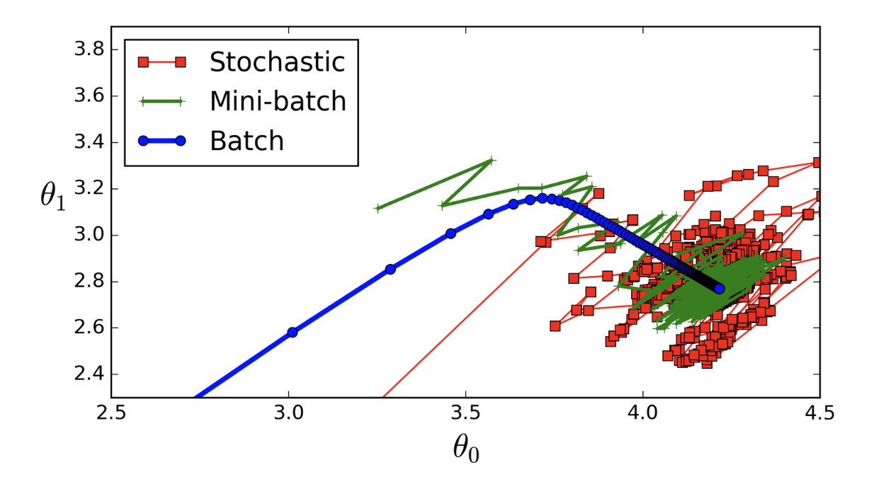
4.2 Gradient Descent
4.2.2 Mini-batch gradient descent
- 각 step에서 전체 훈련 세트(batch)나 하나의 샘플(stochastic)을 기반으로 gradient를 계산하는
것이 아니라, 임의의 작은 sample set (mini-batch)에 대해 gradient를 계산한다.

Slide 16
4.3 Polynomial Regression
4.3 Polynomial Regression
- 비선형 데이터를 학습하는데도 선형 모델을 사용할 수 있다.
- 각 특성의 거듭제곱을 새로운 특성으로 추가하고, 확장된 특성을 포함한 data set에
선형 모델을 훈련시키는 것을 다항 회귀(Polynomial Regression)라 한다.

Slide 17
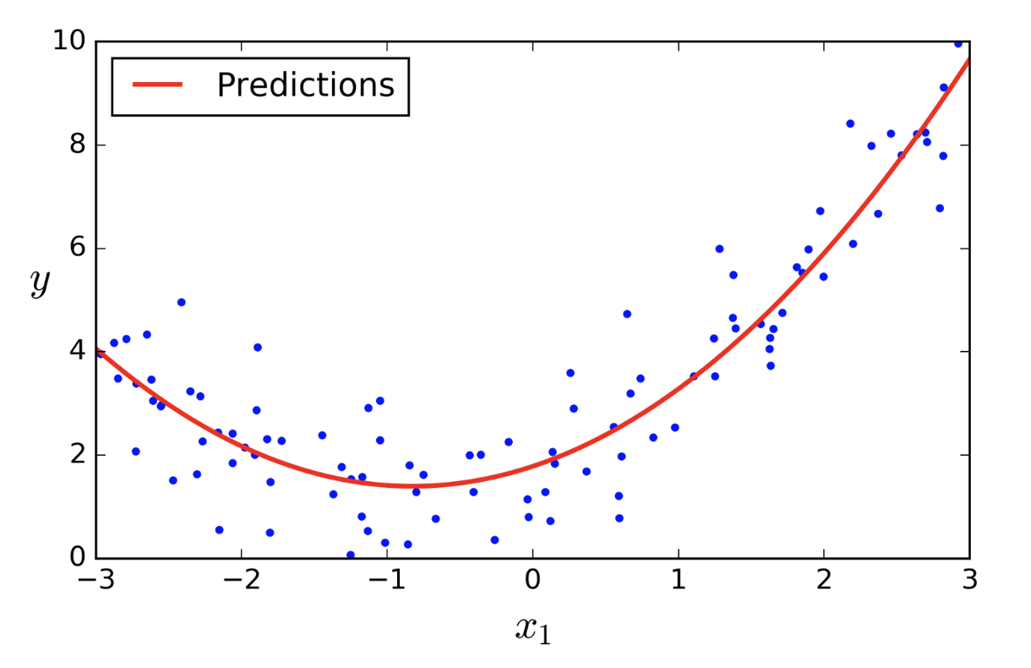
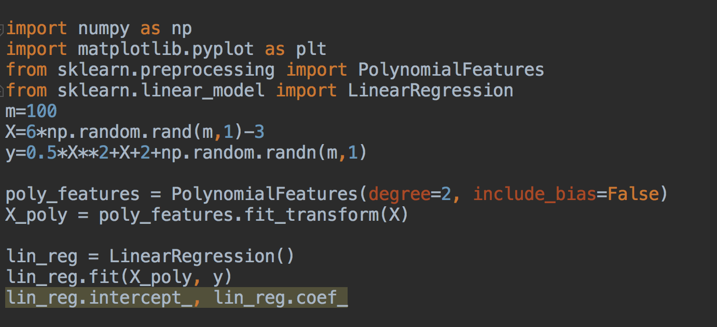
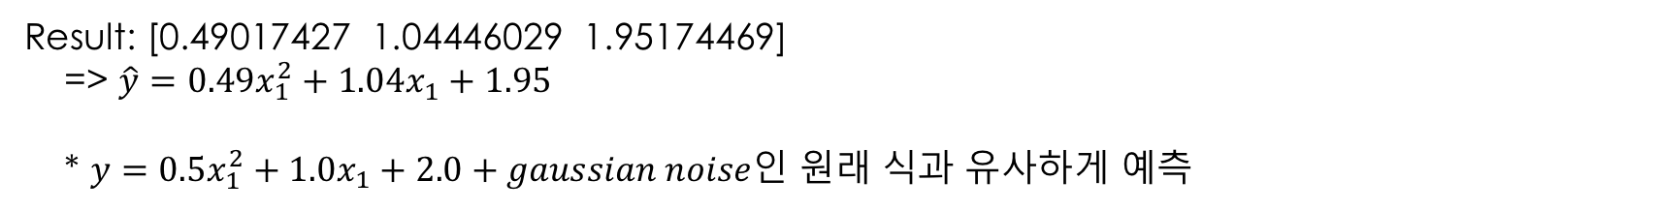
4.3 Polynomial Regression
4.3 Polynomial Regression
Result: [0.49017427 1.04446029 1.95174469]
=> $\hat{y}=0.49x_{1}^{2}+1.04x_{1}+1.95$
* $y=0.5x_{1}^{2}+1.0x_{1}+2.0+gaussian noise$인 원래 식과 유사하게 예측

Slide 18
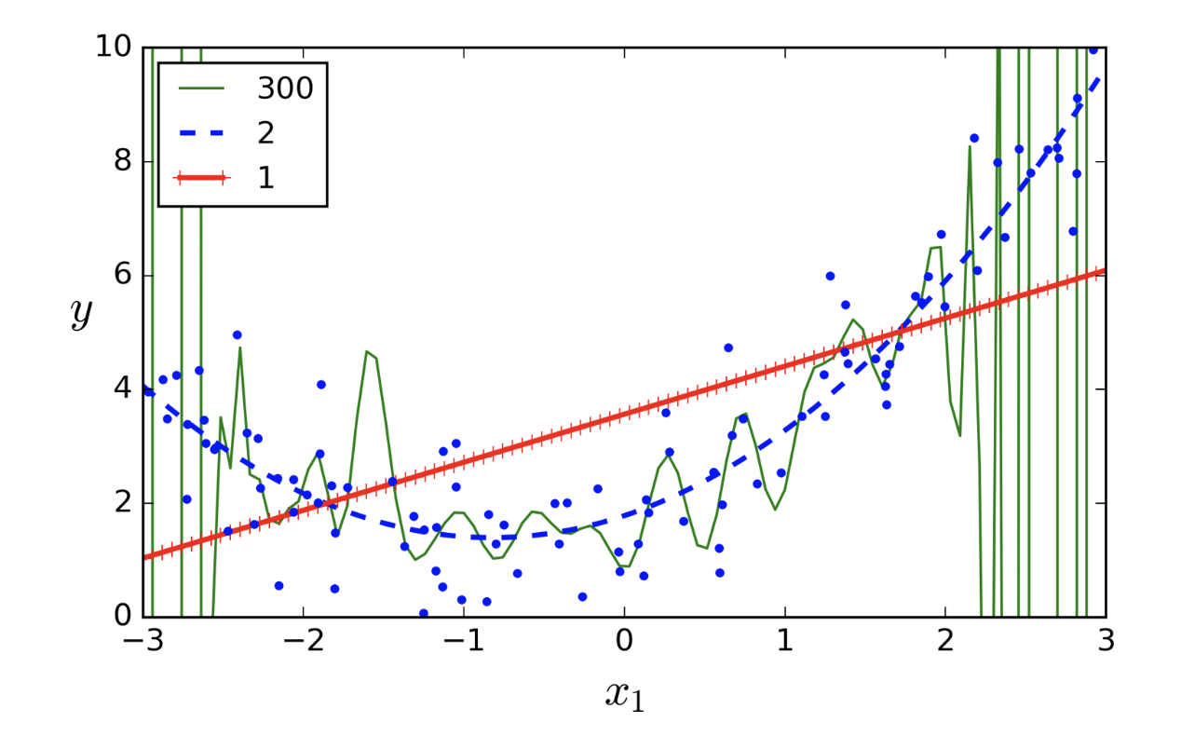
4.4 Learning Curves
4.4 Learning Curves
- 고차 다항 회귀를 적용하면 보통 선형회귀보다 훨씬 더 training data에 잘 맞게 model을
구성하려 할 것이다.
오른쪽 그림은 1차, 2차, 300차 다항 회귀 모델을
이전(2차) training data에 적용시킨 결과이다.
* 선형 모델은 underfitting, 300차 회귀 모델은
overfitting이 나타나는 것을 확인할 수 있다.

Slide 19
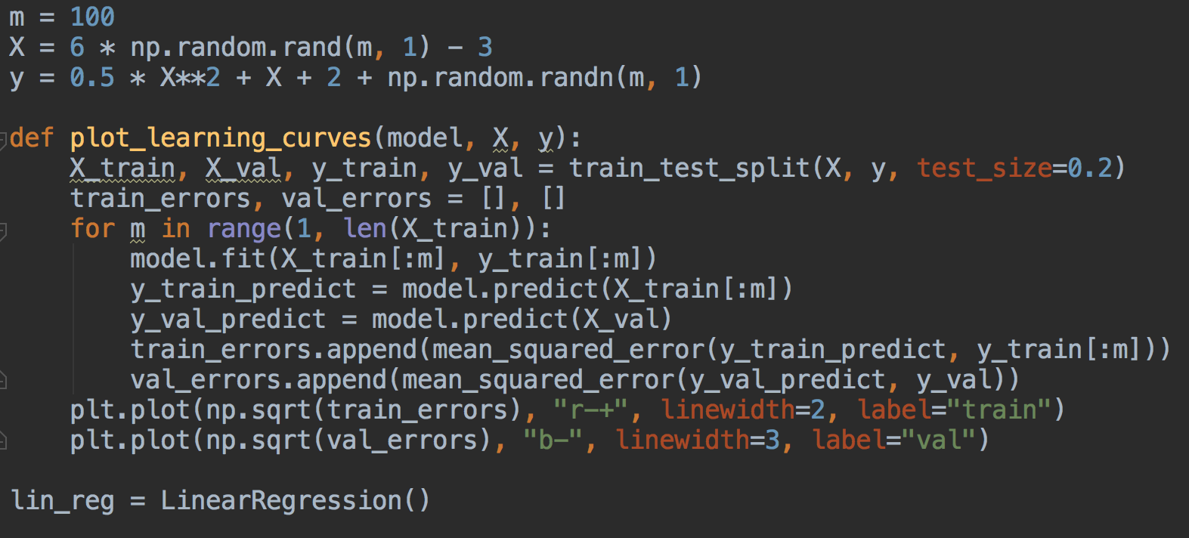
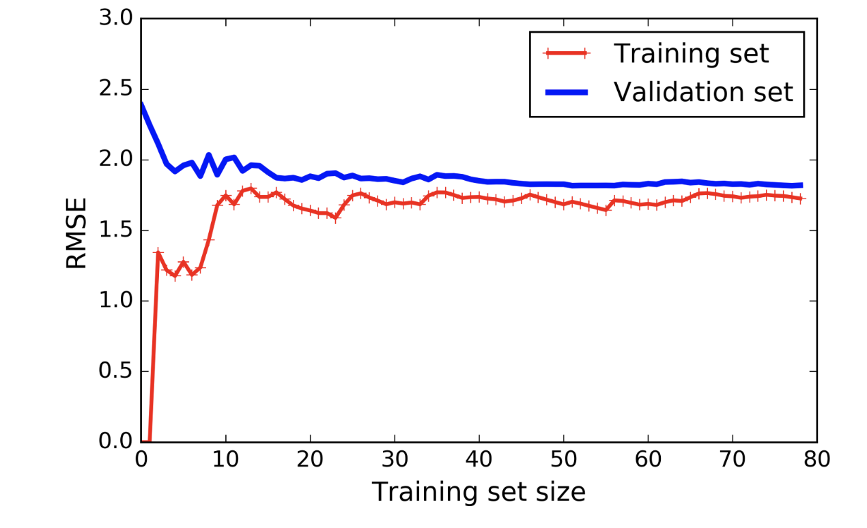
4.4 Learning Curves
4.4 Learning Curves
- 오른쪽 learning curve는 underfitting model의
전형적인 모습(simple linear regression)
- 두 곡선이 높은 오차에서 가까이 근접해 수평한
구간을 만든다.

Slide 20
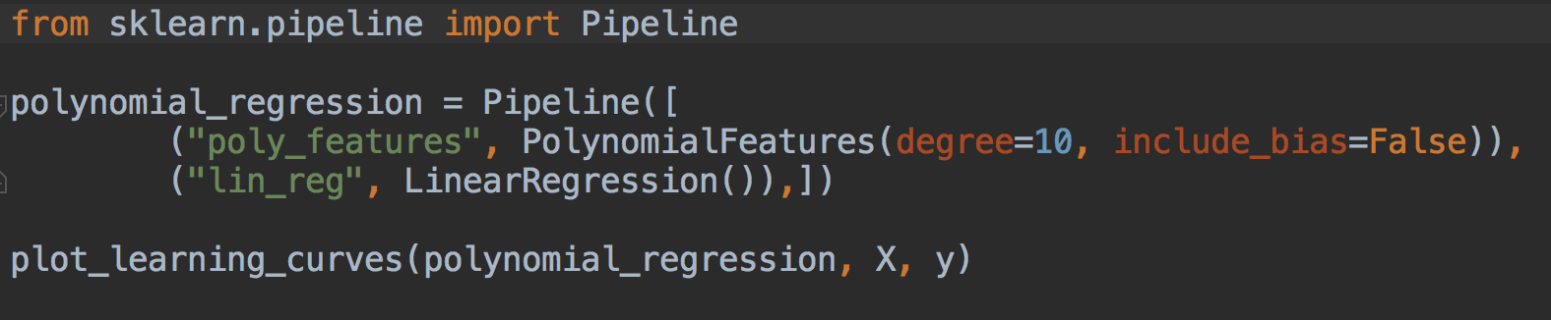
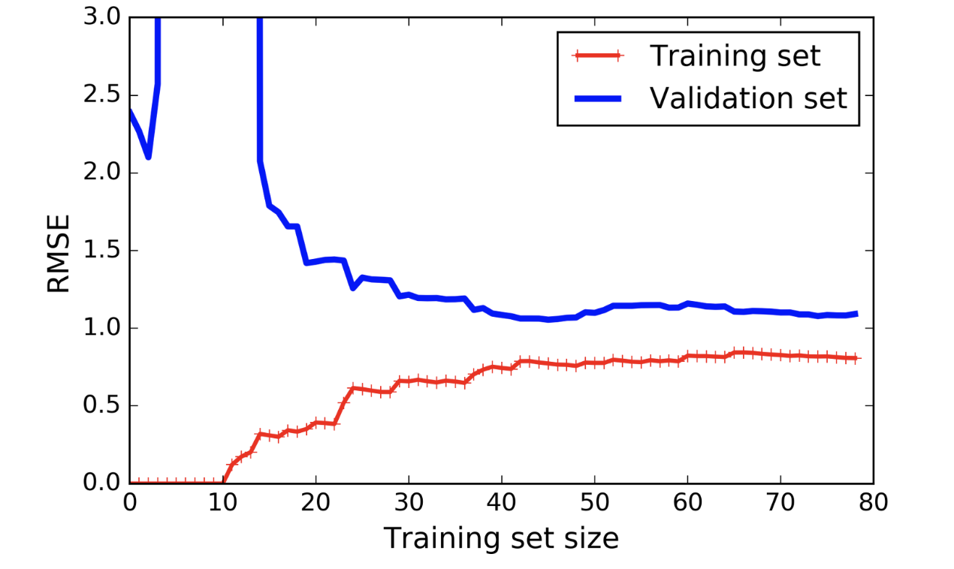
4.4 Learning Curves
4.4 Learning Curves
- 오른쪽 그림은 10차 다항 회귀 모델의 학습 곡선
- training data의 오차가 앞선 일반 선형 회귀 모델에
비해 훨씬 낮다.
- Training set size가 커져도 두 곡선 사이에 공간이
존재한다 => overfitting model의 특징
* 더 큰 training set을 사용하면 두 곡선이 점점
가까워진다
* overfitting model을 개선하는 한 가지 방법은
검증 오차가 훈련 오차에 근접할 때 까지 더
많은 training data를 추가하는 것이다.

Slide 21
4.4 Learning Curves
4.4 The Bias/Variance tradeoff
Bias
일반화 오차 중에서 편향은 잘못된 가정에 의해 발생한다. (예로 2차원 데이터를 선형으로 가정)
* bias가 큰 모델은 training data에 underfitting되기 쉽다.
Variance
분산은 training data에 있는 작은 변동에 모델이 과도하게 민감하기 때문에 나타난다.
* 자유도가 높은 회귀 모델(ex. 고차 다항 회귀 모델)이 높은 분산을 가지기 쉬워 training data에
overfitting되는 경향이 있다.
◎ 모델의 복잡도가 커지면 통상적으로 분산이 늘어나고 편향은 줄어든다, 반대로
모델의 복잡도가 줄어들면 편향이 커지고 분산이 작아진다.
Notes:
고분산 학습 알고리즘은 트레이닝 셋을 잘 표현하기는 하지만, 지나치게 큰 노이즈나 아예 부적절한 트레이닝 데이터까지 과적합(overfitting)할 위험이 있다. 반대로 고편향 학습 알고리즘은 과적합(overfitting) 문제가 거의 없는 단순한 모델을 제시하지만 트레이닝 데이터로부터 중요한 규칙성을 제대로 포착하지 못하는 과소적합(underfitting) 문제가 발생한다.

Slide 22
4.5 Regularized Linear Models
4.5 Regularized Linear Models
- overfitting을 감소시키는 좋은 방법은 model을 규제(제한) 하는 것이다.
* 예를 들어 다항 회귀 모델은 다항식의 차수를 감소 시키는 방법으로 규제할 수 있다.
- Linear regression model은 보통 모델의 가중치를 제한함으로써 규제를 가한다.
- Ridge Regression, Lasso Regression, Elastic Net 등이 있다.

Slide 23
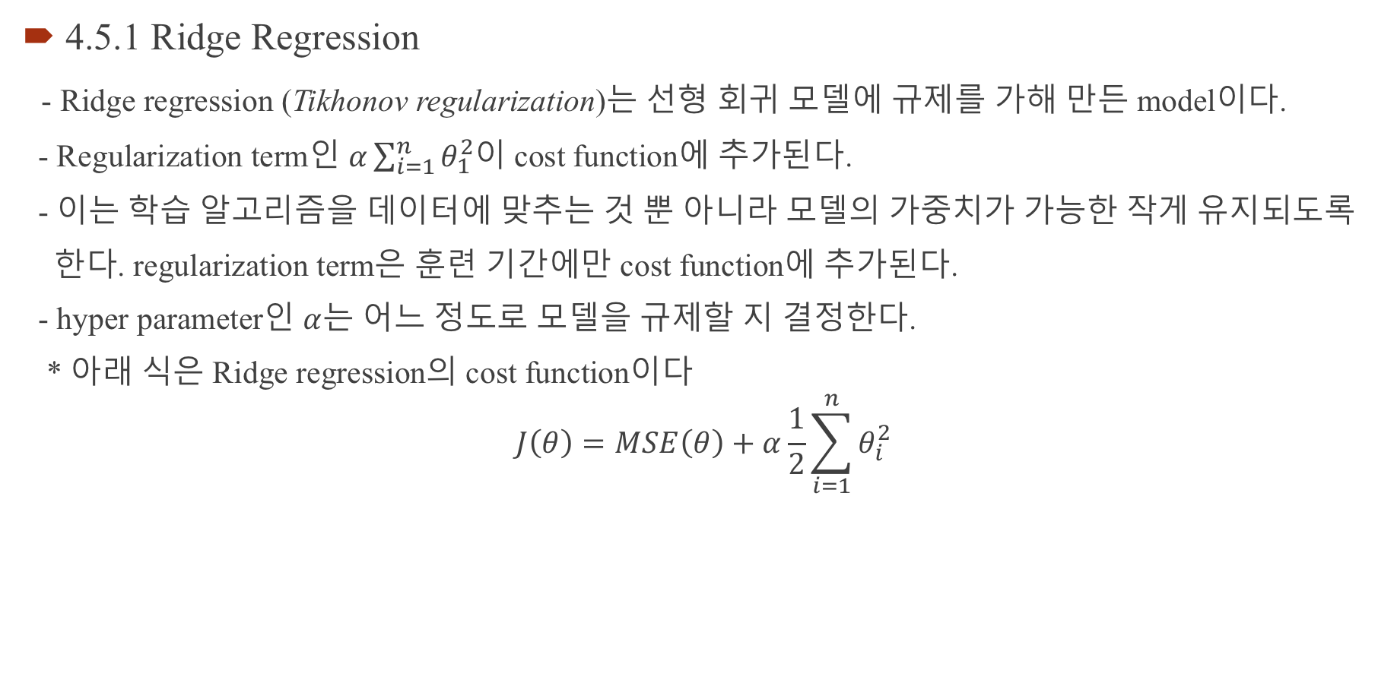
4.5 Regularized Linear Models
4.5.1 Ridge Regression
- Ridge regression (Tikhonov regularization)는 선형 회귀 모델에 규제를 가해 만든 model이다.
- Regularization term인 $α\sum_{i=1}^{n}{θ_{1}^{2}}$이 cost function에 추가된다.
- 이는 학습 알고리즘을 데이터에 맞추는 것 뿐 아니라 모델의 가중치가 가능한 작게 유지되도록
한다. regularization term은 훈련 기간에만 cost function에 추가된다.
- hyper parameter인 $α$는 어느 정도로 모델을 규제할 지 결정한다.
* 아래 식은 Ridge regression의 cost function이다
$$J\left(θ\right)=MSE\left(θ\right)+α\frac{1}{2}\sum_{i=1}^{n}{θ_{i}^{2}}$$

Slide 24
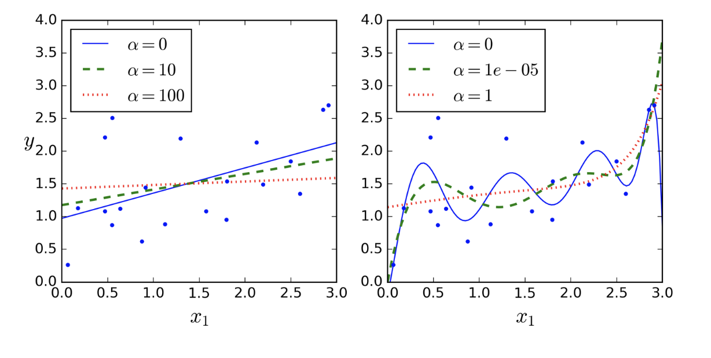
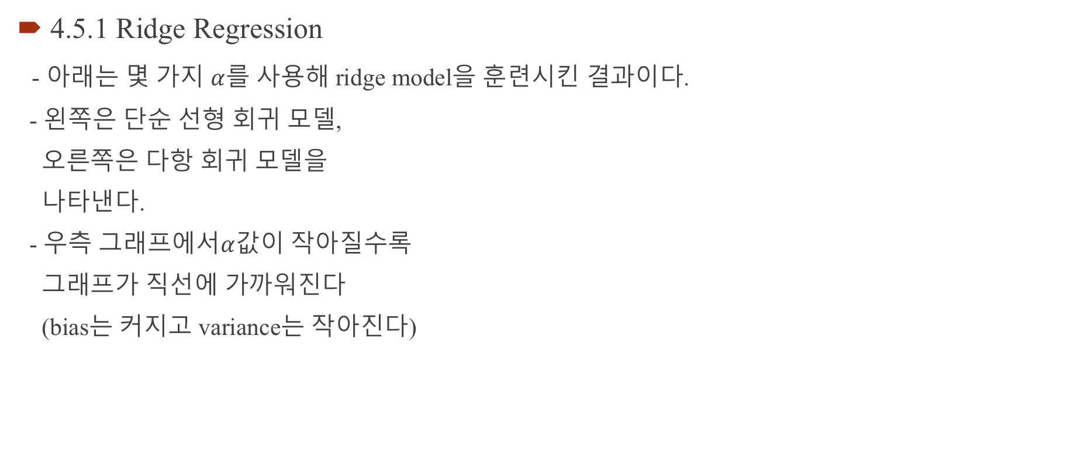
4.5 Regularized Linear Models
4.5.1 Ridge Regression
- 아래는 몇 가지 $α$를 사용해 ridge model을 훈련시킨 결과이다.
- 왼쪽은 단순 선형 회귀 모델,
오른쪽은 다항 회귀 모델을
나타낸다.
- 우측 그래프에서$α$값이 작아질수록
그래프가 직선에 가까워진다
(bias는 커지고 variance는 작아진다)

Slide 25
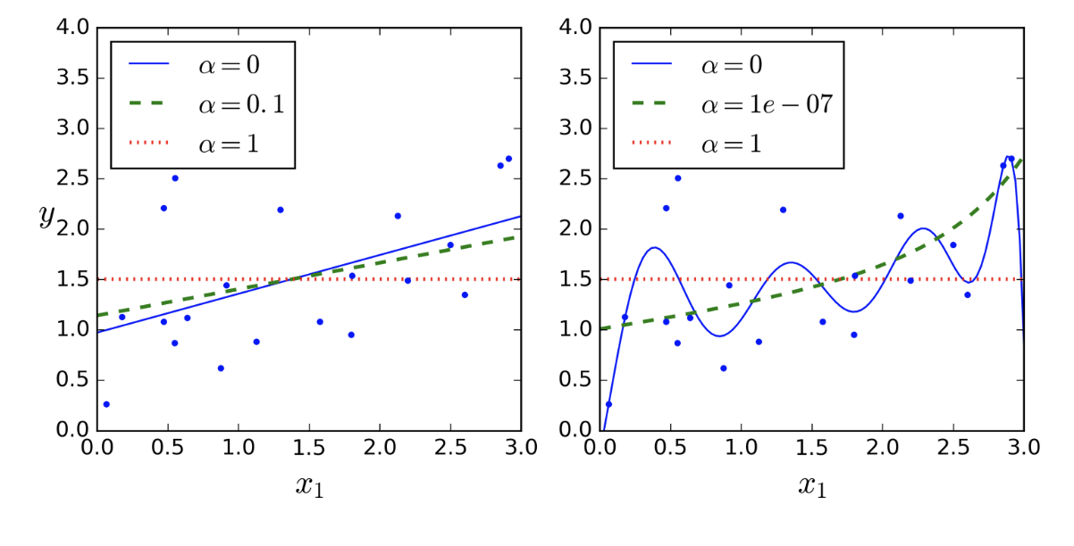
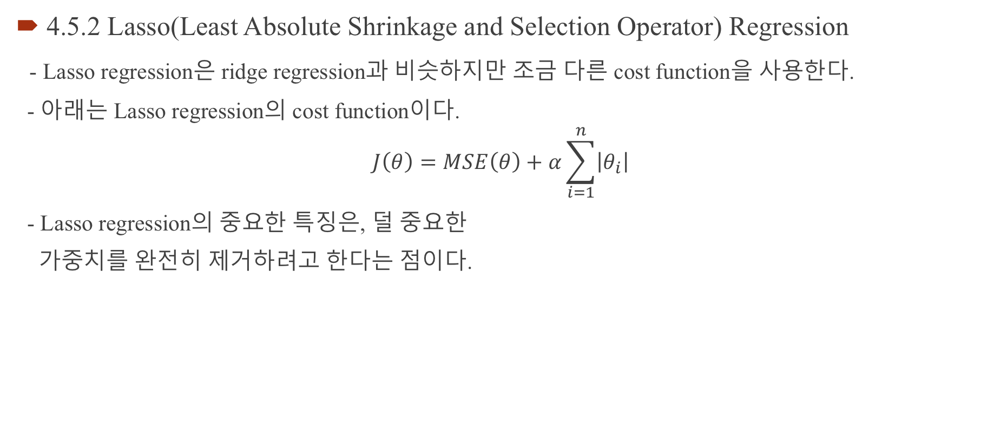
4.5 Regularized Linear Models
4.5.2 Lasso(Least Absolute Shrinkage and Selection Operator) Regression
- Lasso regression은 ridge regression과 비슷하지만 조금 다른 cost function을 사용한다.
- 아래는 Lasso regression의 cost function이다.
$$J\left(θ\right)=MSE\left(θ\right)+α\sum_{i=1}^{n}{\left|θ_{i}\right|}$$
- Lasso regression의 중요한 특징은, 덜 중요한
가중치를 완전히 제거하려고 한다는 점이다.

Slide 26
4.5 Regularized Linear Models
* Ridge vs Lasso
ex) 10,000 개의 변수를 가진 큰 data set이 존재한다. 그리고 이 변수들 중에는 서로 correlate된
변수들이 존재한다.
1) Ridge regression을 사용하면 모든 변수를 가지고 오면서 계수 값을 줄일 것이다. 하지만
문제는 1만개의 변수를 그대로 유지하므로 여전히 model이 복잡한 상태이다.
이는 모델 성능 저하에 영향을 미칠 수 있다.
2) Lasso regression을 적용하면, 서로 correlate된 변수들 중에서 Lasso는 단 한개의 변수만
채택하고 다른 변수들의 계수를 0으로 바꾼다, 이는 정보가 손실됨에 따라 정확성이
떨어지는 결과를 가져올 수 있다.

Slide 27
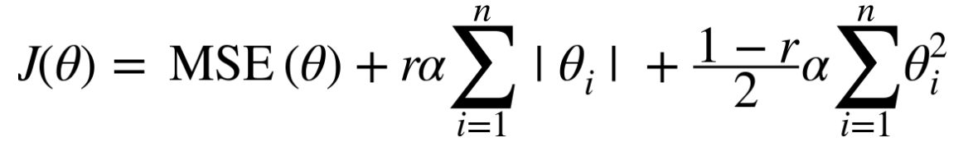
4.5 Regularized Linear Models
4.5.3 Elastic Net
- Elastic Net은 Ridge와 Lasso model을 절충한 모델이다. Regularization term은 Ridge와 Lasso의
regularization term을 단순히 더해서 사용하며 혼합 비율(r)을 사용해 조절한다.
r=0이면 Ridge, r=1이면 Lasso regression과 같아진다.
* 대부분의 경우 약간의 규제가 있는 model을 사용하는 것이 좋으므로 Ridge model을 사용하는
것을 기본으로 하고, 실제로 쓰이는 특성이 몇 개 뿐이라고 의심되면 Lasso나 Elastic Net을
사용하는 것이 좋다.

Slide 28
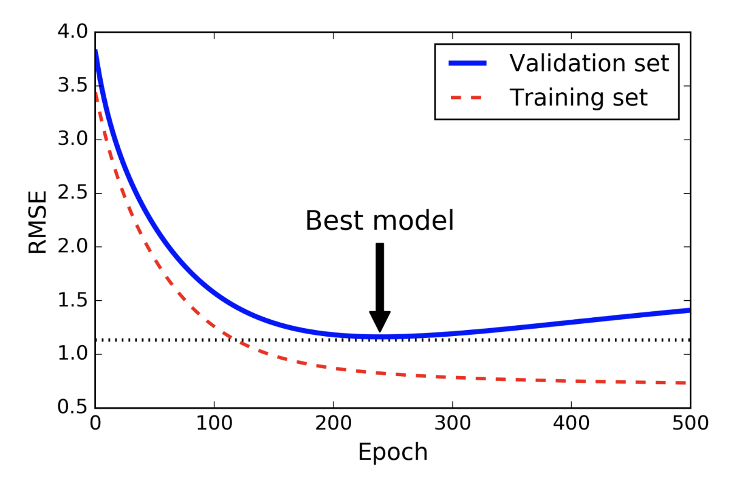
4.5 Regularized Linear Models
4.5.4 Early Stopping
- 반복적인 학습 알고리즘을 규제하는 다른 방법으로는 검증 에러가 최솟값에 도달할 때
훈련을 중지시키는 것이다.
- 오른쪽 그림은 경사하강법으로 훈련시킨 고차원
다항 회귀 모델이다.
- Epoch 약 220정도에서 error가 가장 적게 나타나지만
epoch가 증가하며 다시 error가 증가하는 overfitting
현상이 나타난다.
- Early stopping을 적용하면 epoch 약 220일 때
훈련이 종료되고 최적의 파라미터를 반환한다.

Slide 29
4.6 Logistic Regression
4.6 Logistic Regression
- Logistic regression은 sample이 특정 class에 속할 확률을 추정하는데 널리 사용된다.
- 추정 확률이 50%가 넘으면 모델은 sample이 해당 class에 속한다고 예측한다.

Slide 30
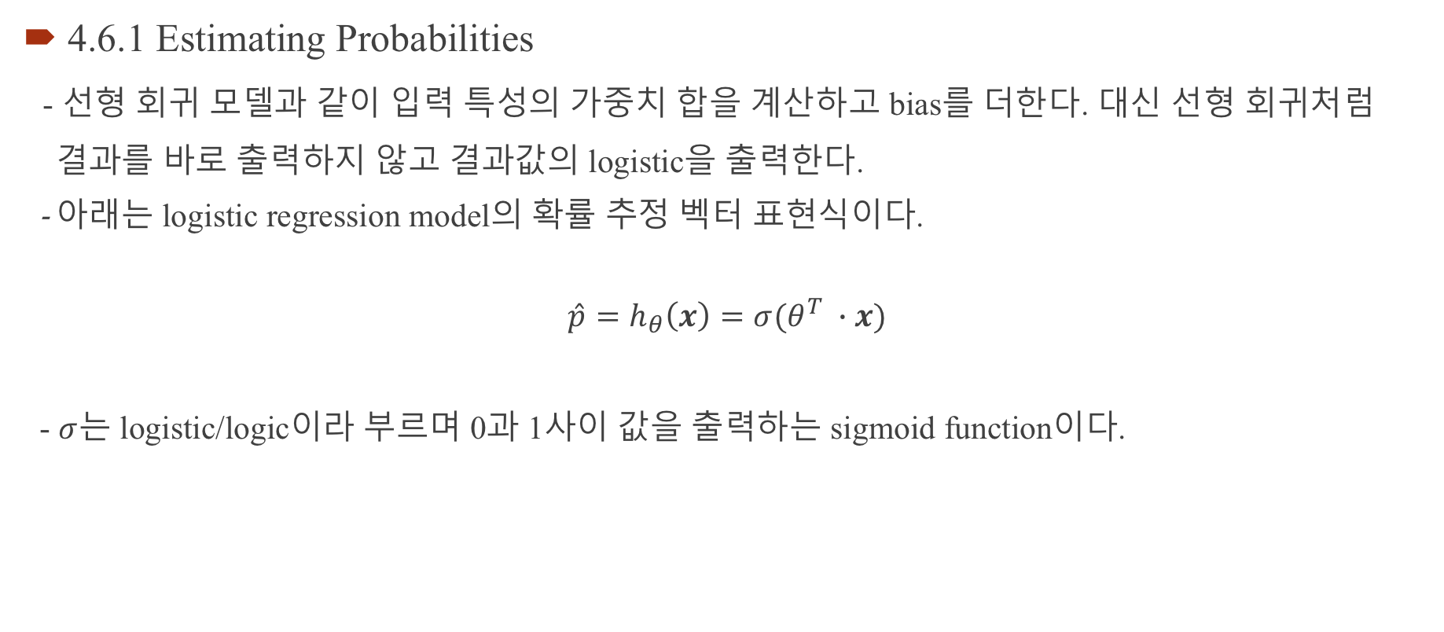
4.6 Logistic Regression
4.6.1 Estimating Probabilities
- 선형 회귀 모델과 같이 입력 특성의 가중치 합을 계산하고 bias를 더한다. 대신 선형 회귀처럼
결과를 바로 출력하지 않고 결과값의 logistic을 출력한다.
- 아래는 logistic regression model의 확률 추정 벡터 표현식이다.
$$\hat{p}=h_{θ}\left(x\right)=σ(θ^{T} ∙x)$$
- $σ$는 logistic/logic이라 부르며 0과 1사이 값을 출력하는 sigmoid function이다.

Slide 31
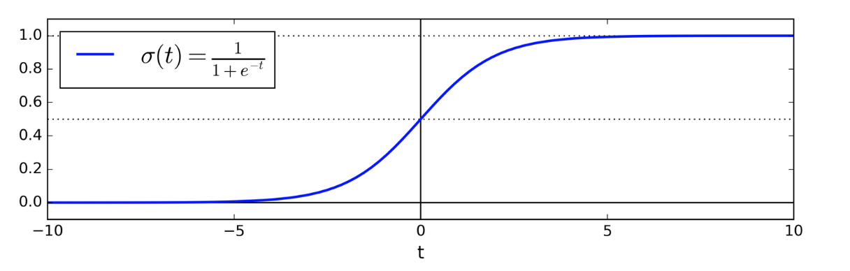
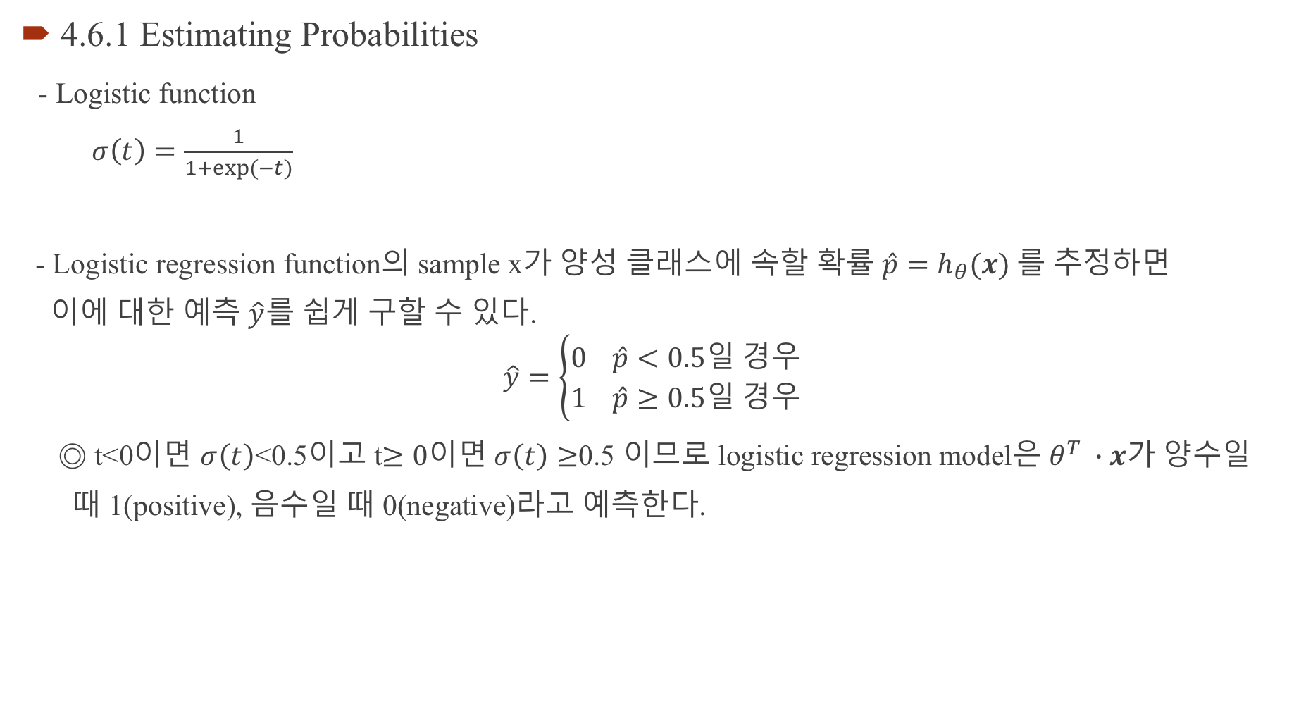
4.6 Logistic Regression
4.6.1 Estimating Probabilities
- Logistic function
$σ\left(t\right)=\frac{1}{1+\exp{(−t)}}$
- Logistic regression function의 sample x가 양성 클래스에 속할 확률 $\hat{p}=h_{θ}(x)$를 추정하면
이에 대한 예측 $\hat{y}$를 쉽게 구할 수 있다.
$$\hat{y}=\left\{\begin{aligned}0 \hat{p}<0.5일 경우 \\ 1 \hat{p}≥0.5일 경우\end{aligned}\right.$$
◎ t<0이면 $σ\left(t\right)$<0.5이고 t$≥0이면 σ\left(t\right)≥$0.5 이므로 logistic regression model은 $θ^{T} ∙x$가 양수일
때 1(positive), 음수일 때 0(negative)라고 예측한다.

Slide 32
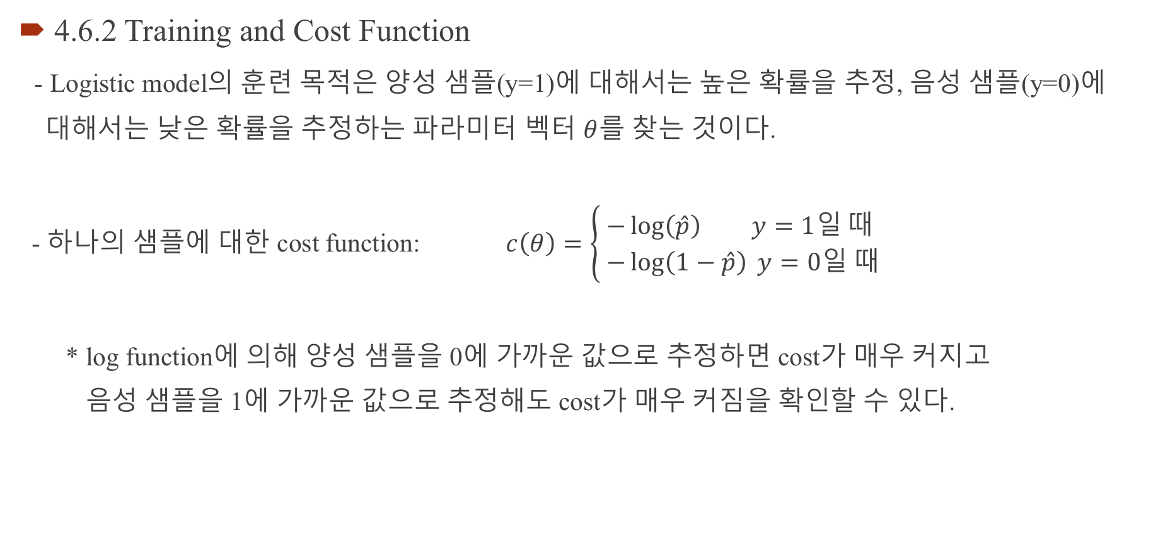
4.6 Logistic Regression
4.6.2 Training and Cost Function
- Logistic model의 훈련 목적은 양성 샘플(y=1)에 대해서는 높은 확률을 추정, 음성 샘플(y=0)에
대해서는 낮은 확률을 추정하는 파라미터 벡터 $θ$를 찾는 것이다.
- 하나의 샘플에 대한 cost function: $c\left(θ\right)=\left\{\begin{aligned}−\log\left(\hat{p}\right) y=1일 때 \\ −\log\left(1−\hat{p}\right) y=0일 때\end{aligned}\right.$
* log function에 의해 양성 샘플을 0에 가까운 값으로 추정하면 cost가 매우 커지고
음성 샘플을 1에 가까운 값으로 추정해도 cost가 매우 커짐을 확인할 수 있다.

Slide 33
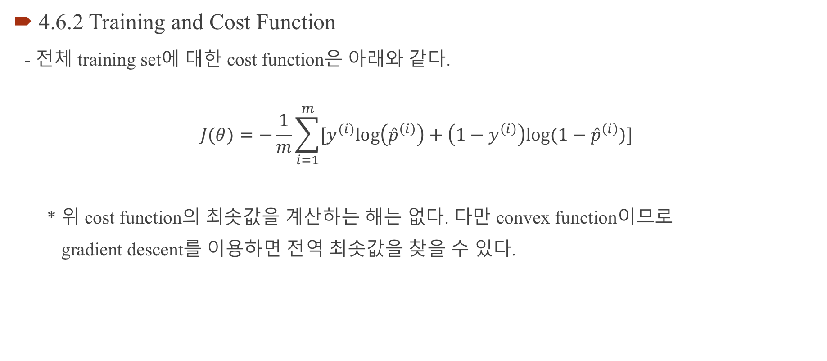
4.6 Logistic Regression
4.6.2 Training and Cost Function
- 전체 training set에 대한 cost function은 아래와 같다.
$$J(θ)=−\frac{1}{m}\sum_{i=1}^{m}{{[y}^{(i)}\log\left({\hat{p}}^{\left(i\right)}\right)+\left(1−y^{\left(i\right)}\right)log⁡(1−{\hat{p}}^{\left(i\right)})]}$$
* 위 cost function의 최솟값을 계산하는 해는 없다. 다만 convex function이므로
gradient descent를 이용하면 전역 최솟값을 찾을 수 있다.

Slide 34
4.6 Logistic Regression
4.6.3 Decision Boundaries
- 설명을 위해 오른쪽 그림과 같은
붓꽃 data set을 사용한다.
- Data set은 3개의 품종(Iris-Setosa,
Iris-Versicolor, Iris-Virginica)에
속하는 붓꽃 150개의 꽃잎과
꽃받침의 너비와 길이를 포함한다.

Slide 35
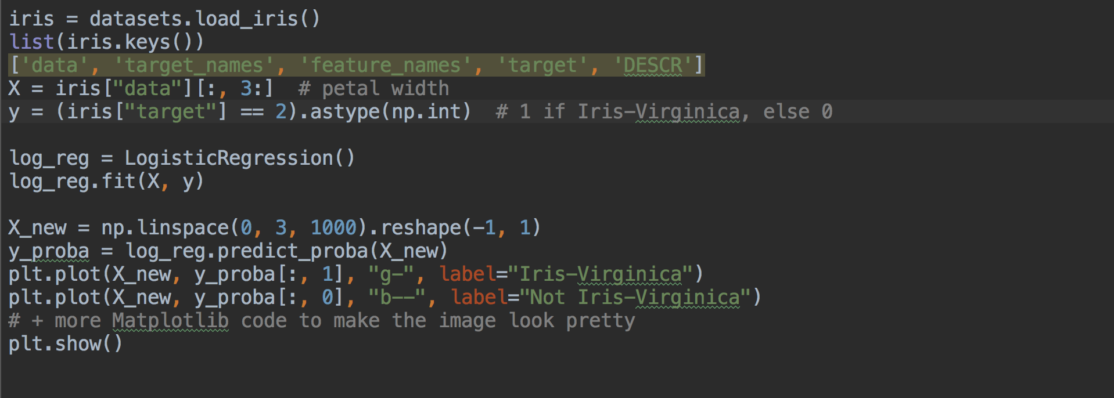
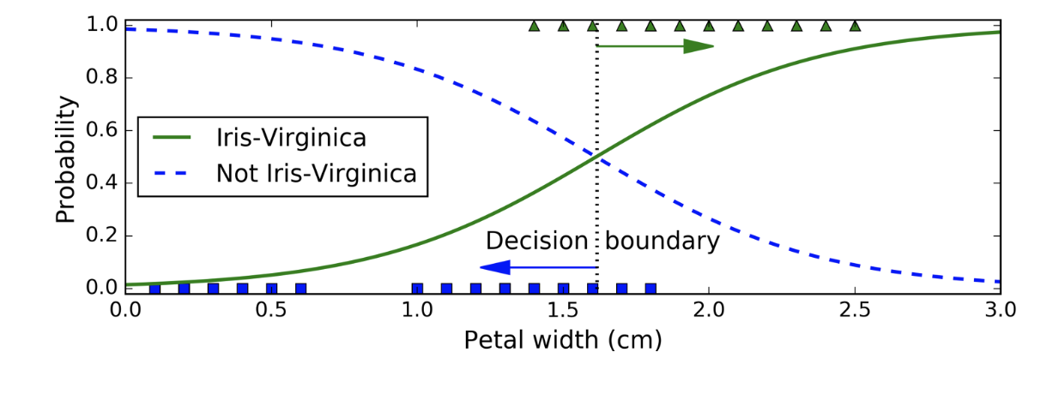
4.6 Logistic Regression
4.6.3 Decision Boundaries
- 오른쪽 그래프는 logistic regression model을
이용해서 꽃잎의 너비가 0~3cm인 꽃에 대해
추정 확률을 계산한 결과이다.
- Iris-Verginica(삼각형)의 꽃잎 너비는 1.4~2.5cm,
다른 붓꽃(사각형)은 0.1~1.8cm에 분포한다.
꽃잎 너비가 2cm 이상인 꽃은 분류기가
Iris-Verginica class에 높은 확률을, 1cm 이하면
Iris-Verginica가 아님에 높은 확률을 부여한다.

Slide 36
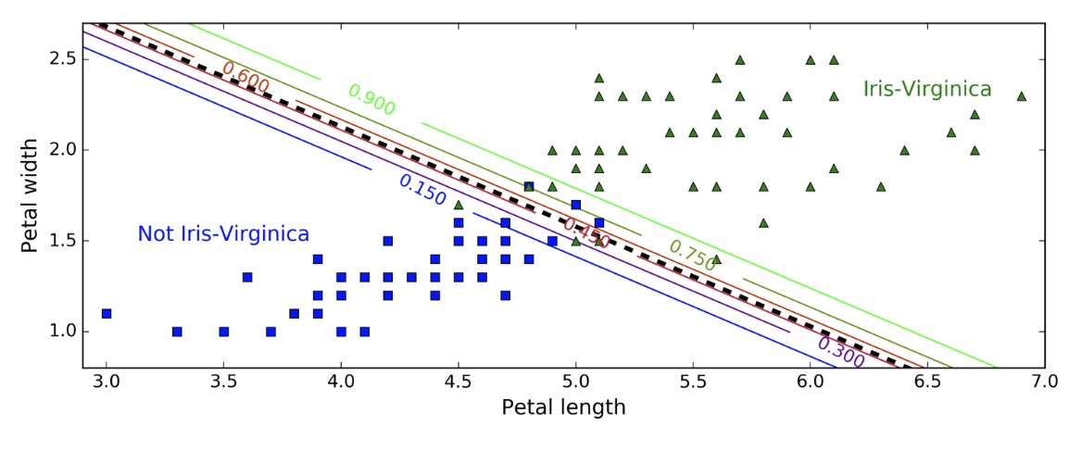
4.6 Logistic Regression
4.6.3 Decision Boundaries
- 오른쪽 그래프는 같은 data set을 대상으로
꽃잎 너비와 길이, 두 개의 특성으로 보여준다.
- 점선은 모델이 50% 확률을 추정하는 지점으로
이 모델의 decision boundary이다.

Slide 37
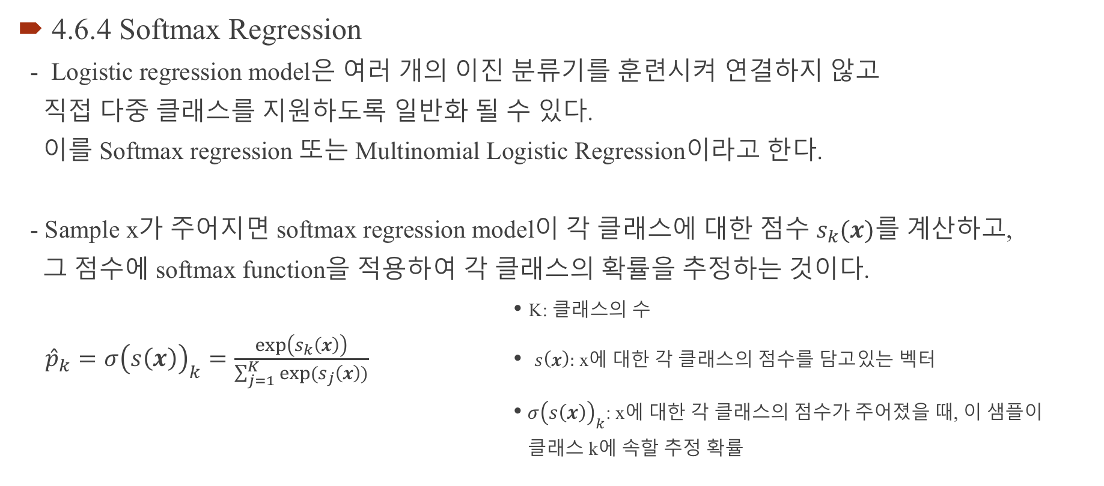
4.6 Logistic Regression
4.6.4 Softmax Regression
- Logistic regression model은 여러 개의 이진 분류기를 훈련시켜 연결하지 않고
직접 다중 클래스를 지원하도록 일반화 될 수 있다.
이를 Softmax regression 또는 Multinomial Logistic Regression이라고 한다.
- Sample x가 주어지면 softmax regression model이 각 클래스에 대한 점수 $s_{k}(x)$를 계산하고,
그 점수에 softmax function을 적용하여 각 클래스의 확률을 추정하는 것이다.
• K: 클래스의 수
${\hat{p}}_{k}=σ{\left(s\left(x\right)\right)}_{k}=\frac{\exp\left(s_{k}\left(x\right)\right)}{\sum_{j=1}^{K}{exp⁡(s_{j}\left(x\right))}}$ • $s\left(x\right):$ x에 대한 각 클래스의 점수를 담고있는 벡터
• $σ{\left(s\left(x\right)\right)}_{k}$: x에 대한 각 클래스의 점수가 주어졌을 때, 이 샘플이
클래스 k에 속할 추정 확률

Slide 38
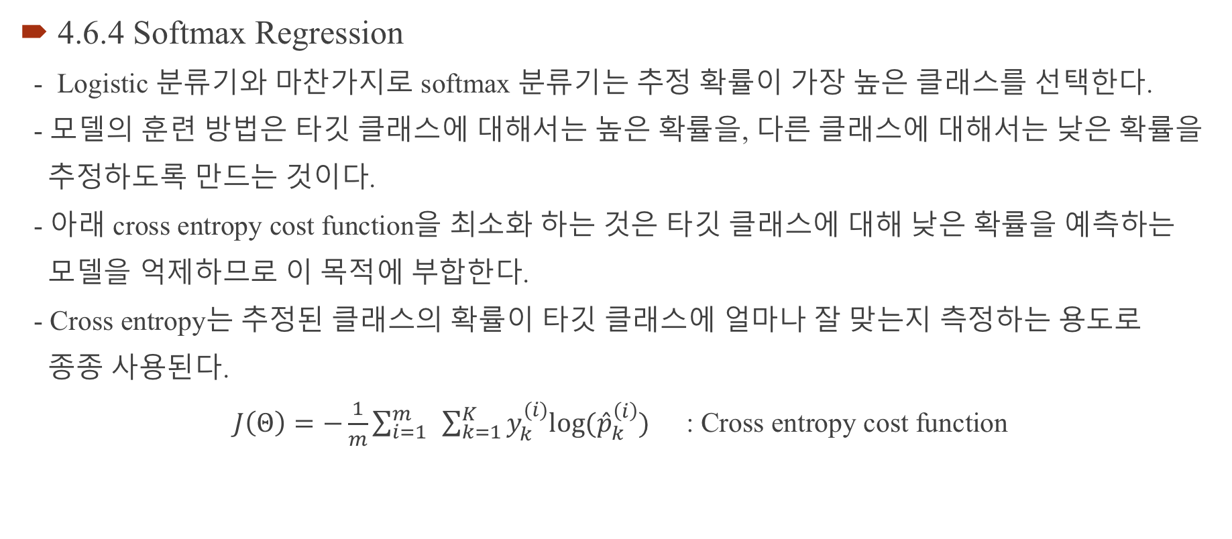
4.6 Logistic Regression
4.6.4 Softmax Regression
- Logistic 분류기와 마찬가지로 softmax 분류기는 추정 확률이 가장 높은 클래스를 선택한다.
- 모델의 훈련 방법은 타깃 클래스에 대해서는 높은 확률을, 다른 클래스에 대해서는 낮은 확률을
추정하도록 만드는 것이다.
- 아래 cross entropy cost function을 최소화 하는 것은 타깃 클래스에 대해 낮은 확률을 예측하는
모델을 억제하므로 이 목적에 부합한다.
- Cross entropy는 추정된 클래스의 확률이 타깃 클래스에 얼마나 잘 맞는지 측정하는 용도로
종종 사용된다.
$J\left(Θ\right)=−\frac{1}{m}\sum_{i=1}^{m}{ }\sum_{k=1}^{K}{y_{k}^{(i)}log⁡({\hat{p}}_{k}^{\left(i\right)})}$ : Cross entropy cost function

Slide 39
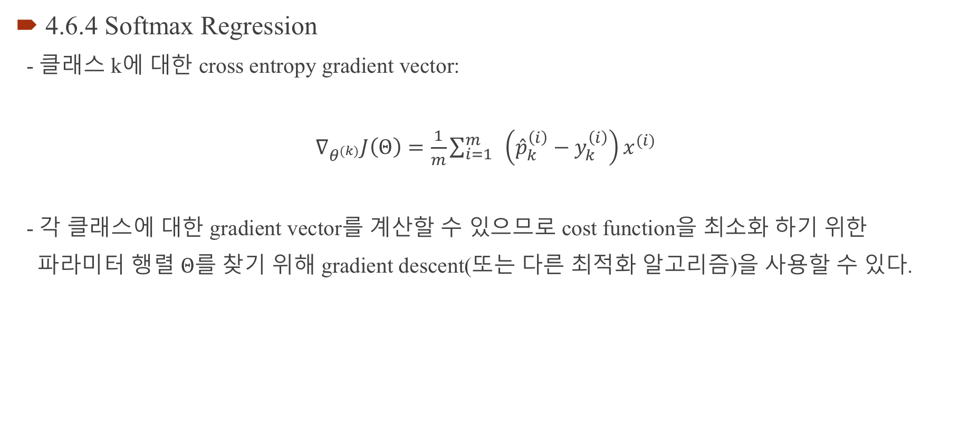
4.6 Logistic Regression
4.6.4 Softmax Regression
- 클래스 k에 대한 cross entropy gradient vector:
$∇_{θ^{(k)}}J\left(Θ\right)=\frac{1}{m}\sum_{i=1}^{m}{ }\left({\hat{p}}_{k}^{\left(i\right)}−y_{k}^{\left(i\right)}\right)x^{(i)}$
- 각 클래스에 대한 gradient vector를 계산할 수 있으므로 cost function을 최소화 하기 위한
파라미터 행렬 $Θ$를 찾기 위해 gradient descent(또는 다른 최적화 알고리즘)을 사용할 수 있다.

Slide 40
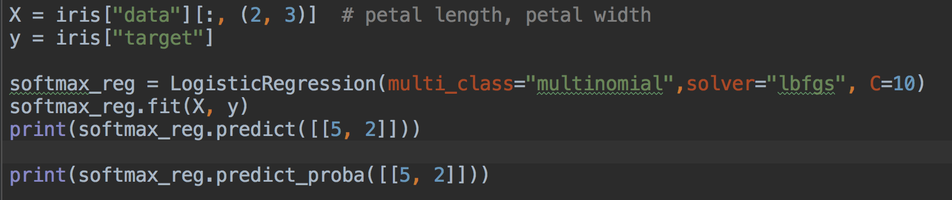
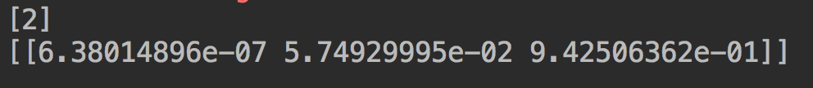
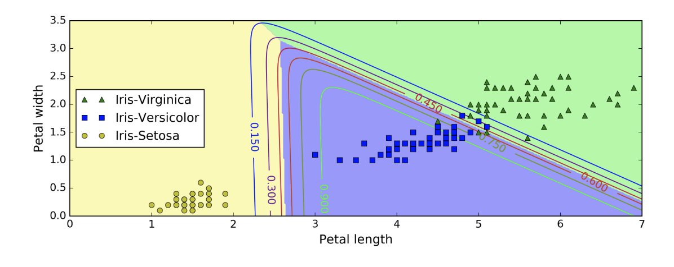
4.6 Logistic Regression
4.6.4 Softmax Regression
- 꽃잎의 길이가 5cm, 너비가 2cm인 붓꽃을
softmax regression을 이용하여 분류하면
94.2% 확률로 클래스2(Iris-Virginica)라고,
또는 5.8% 확률로 Iris-Versicolor라고 분류한다.
- 오른쪽 그림은 모델의 decision boundary를
구분해주는 그래프이다.

